Slide 1
SISTEMA DE INFORMAÇÃO
Prof.: José Eduardo Freire
‹#›

Slide 2
INTRODUÇÃO AOS S.I.
PARA REFLETIR!!!
Os computadores e os S.I estão constantemente transformando a maneira como as empresas conduzem seus negócios?
Vivemos em uma economia de informação?
A informação tem valor?
‹#›

Slide 3
INTRODUÇÃO AOS S.I.
PARA REFLETIR!!!
O comércio freqüentemente envolve mais a troca de informação do que exatamente de bens tangíveis;
Exemplos:
Instituições Financeiras
Indústrias
‹#›

Slide 4
INTRODUÇÃO AOS S.I.
Mais de 35 milhões de norte-americanos recebem notícias on-line;
32 milhões lêem blogs;
Em 2017, a população do Brasil era de 207,7 milhões de habitantes (IBGE) e em julho de 2018 o Brasil tinha 234,7 milhões de telefone celular (ANATEL)
Em 2018, a internet “mordeu” aproximadamente 37,6% de toda a publicidade, enquanto a TV ficou com 34,1% (CONVERGÊNCIA DIGITAL);
Novas leis exigem que as empresas armazenem mais dados por períodos mais longos;
As mudanças nos negócios resultam em mudanças nas funções e nas carreiras.
As vendas pela internet totalizaram em 2017, R$ 47 bilhões, e em 2018 foi de aproximadamente R$ 53 bilhões, o que representou um avanço de 12%.
Uso de redes sociais.
‹#›

Slide 5
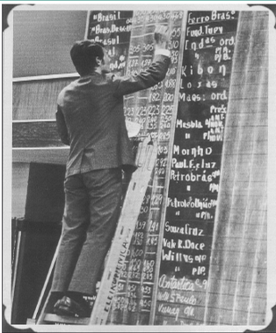
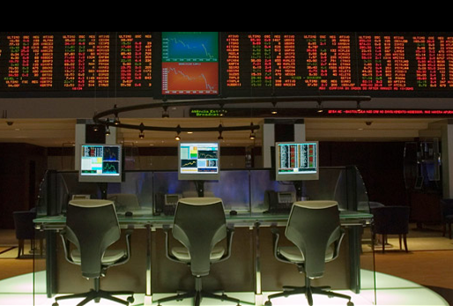
PARA REFLETIR!!! NOVAMENTE!!
Em nenhuma outra época as empresas estiveram sujeitas a tantas e tão profundas transformações.
Bolsa de São Paulo (Final dos Anos 70)
Atual Espaço Bovespa
‹#›
[Fonte: A. Korowajczuk, Petrobras]

Slide 6
Antes de mais nada:
O QUE É MESMO INFORMAÇÃO??
Dados
Informação
Conhecimento
Sabedoria
Milt Jenkins, University of Baltimore
http://ecommerce.lebow.drexel.edu/eli/Overheads/jenkinskrakow.ppt

Slide 7
Dados
São tipicamente voltados ao processamento de sistemas computacionais
São a matéria-prima utilizada para gerar informação
Fontes de Dados
Sistemas de Aplicação
Indústria
Sistemas de Informação Internos
Fornecedores/Parceiros
Pessoal
Extranet
Informação
Sistemas/Arquitetura
Organizado/Classificados
Controle de Qualidade
Integrados
Desagregados
Extranet
Internos
Intranet
Aplicações
Internet
Consumidores
Pessoal
Telefone
Fax
E-mail
Internet
Todas as consultas
Tecnologia
Milt Jenkins, University of Baltimore
http://ecommerce.lebow.drexel.edu/eli/Overheads/jenkinskrakow.ppt

Slide 8
Informação
Tipicamente voltada aos seres humanos
Mensagem tem valor para avaliação econômica (mutável)
Fontes de Informação
Sistemas de Aplicação
Sistemas de Informação Internos
Aplicações Internas
Informação
Sistemas/Arquitetura
Organizado/Classificados
Controle de Qualidade
Integrados
Desagregados
Repositórios
de Dados
Extranet
Aplicações Externas
Sistemas de Conhecimento Internos
Milt Jenkins, University of Baltimore
http://ecommerce.lebow.drexel.edu/eli/Overheads/jenkinskrakow.ppt

Slide 9
Conhecimento
Tipicamente voltado ao ser humano
Somatório do que se pode perceber, aprender ou descobrir e, portanto, mutável e variável
Fontes de Conhecimento
Sistemas (AI)
Planos e Estratégias da Organização
Trabalhadores do Conhecimento
Sistemas de Conhecimento
verificação temporal
e validação
organizado / classificado
Tomadores de Decisão
Sistemas de Informação Internos
Gestão
Informação da Indústria
“Sistemas de
Sabedoria”
Análise de
Mercado
Milt Jenkins, University of Baltimore
http://ecommerce.lebow.drexel.edu/eli/Overheads/jenkinskrakow.ppt

Slide 10
Sabedoria
Tipicamente gerada por seres humanos e aplicada na organização
Entender o que é verdade, correto e o que leva ao bom julgamento
Fontes de Sabedoria
Benefícios da Sabedoria
Cultura Organizacional
Boa Estratégia ou
Estrutura Organizacional
Educação
Sistemas de Sabedoria
Verificação e validação temporal
Organizado/classifcado em processos/procedimentos
Uso da
Tecnologia com
sapiência
Sistemas de Informação
Sistemas de Conhecimento
Boas decisões
e bons julgamentos
Experiência
Aplicações realmente
“Killer”
Especialista responsável em domínios
Valores
Boas decisões
nos negócios
Milt Jenkins, University of Baltimore
http://ecommerce.lebow.drexel.edu/eli/Overheads/jenkinskrakow.ppt

Slide 11
Os Desafios da jornada…
Tudo está em contínua mudança
O próprio caminho dado-informação-conhecimento
A tecnologia para colecionar as entradas e as próprias entradas
A tecnologia para processar os dados, a informação e o conhecimento
A tecnologia para apresentar os dados, a informação e o conhecimento
A estratégia do negócio, seus planos, objetivos e a forma pela qual são
determinados
A estrutura do negócio, da organização e de seu pessoal (reengenharia)
Os parceiros do negócios, os fornecedores e consumidores (cadeia de suprimentos)
O ambiente do negócio e da indústria
Os paradigmas do mundo
Milt Jenkins, University of Baltimore
http://ecommerce.lebow.drexel.edu/eli/Overheads/jenkinskrakow.ppt

Slide 12
DADOS vs INFORMAÇÃO
DADOS:
São fatos em sua forma primária.
Exemplos:
nome de um empregado;
número de horas trabalhada em uma semana
número de peças em estoque;
‹#›

Slide 13
DADOS vs INFORMAÇÃO
INFORMAÇÃO:
É um conjunto de fatos organizados de tal forma que adquirem valor adicional além do valor do fato em si.
Exemplo:
Um gerente poderia adicionar dados de produtos específicos aos seus dados de venda para criar informação sobre vendas mensais quebrada por linhas de produto.
‹#›

Slide 14
DADOS vs INFORMAÇÃO
“A transformação de dados em informação é um processo, ou uma série de tarefas logicamente relacionadas, executadas para atingir um resultado definido”.
“O que é importante não é tanto a fonte dos dados ou como eles são processados, mas se os resultados são úteis e de valor para um tomador de decisões”.
‹#›

Slide 15
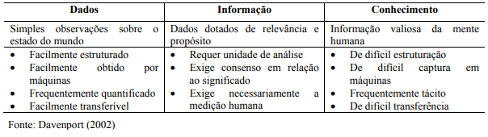
DADOS vs INFORMAÇÃO
‹#›

Slide 16
CARACTERÍSTICAS DA INFORMAÇÃO RELEVANTE
Precisa: não contém erros;
Completa: contém todos os fatos importantes;
Econômica: deve ser de produção relativamente econômica;
Flexível: ser usada para diversas finalidades
Confiável: depende da fonte da informação(entra lixo, sai lixo);
‹#›

Slide 17
CARACTERÍSTICAS DA INFORMAÇÃO RELEVANTE
Relevante: para o tomador de decisão;
Simples: não deve ser exageradamente complexa (sobrecarga de informação);
Em tempo: quando necessário;
Verificável: pode-se checa-la.
‹#›

Slide 18
O VALOR DA INFORMAÇÃO
“Está diretamente ligado à maneira como ela ajuda os tomadores de decisões a atingirem as metas da organização”.
EXEMPLO:
tempo necessário para a tomada de decisão;
aumento do lucro da empresa;
domínio do mercado de atuação;
auxílio no planejamento.
‹#›
Notes:
‹#›

Slide 19
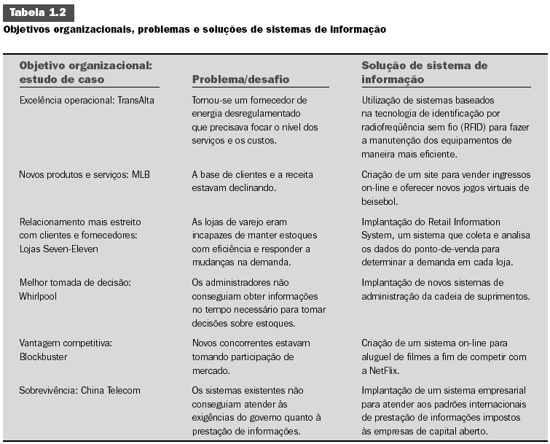
APLICAÇÕES DE SISTEMAS
‹#›

Slide 20
S.I. BASEADO EM COMPUTADOR
“É composto pelo hardware, software, banco de dados, telecomunicações, pessoas e procedimentos, que estão configurados para coletar, manipular, armazenar e processar dados em informação”.
‹#›

Slide 21
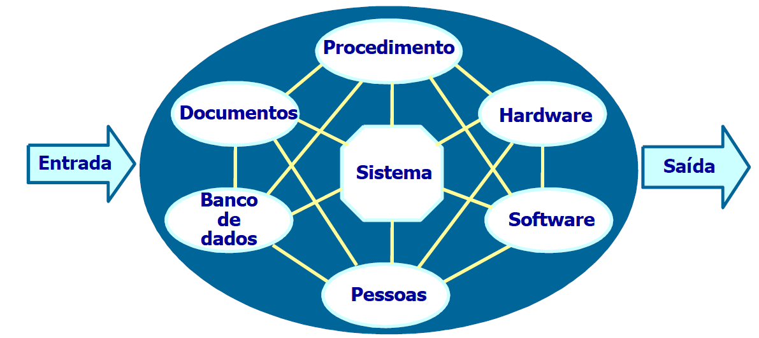
S.I. BASEADO EM COMPUTADOR
‹#›

Slide 22
S.I. BASEADO EM COMPUTADOR
SEUS COMPONENTES:
HARDWARE: consiste no equipamento do computador usado para executar as atividades de entrada, processamento e saída.
Entrada:teclado, escaneamento, leitora óptica;
Processamento: unidade central de processamento, memória e armazenagem;
Saída: impressoras e telas do computador.
‹#›

Slide 23
S.I. BASEADO EM COMPUTADOR
SOFTWARE: consiste nos programas e nas instruções dadas ao computador e ao usuário.
processar folha de pagamento;
enviar faturas aos clientes;
programa de planilha com o manual.
‹#›

Slide 24
S.I. BASEADO EM COMPUTADOR
BANCO DE DADOS: é uma coleção organizada de fatos e informações.
Informações sobre: clientes, empregados, estoque, concorrentes etc.
‹#›

Slide 25
S.I. BASEADO EM COMPUTADOR
TELECOMUNICAÇÕES: permitem às empresas ligar os sistemas de computador em verdadeiras redes de trabalho.
PESSOAS: É o elemento mais importante na maior parte dos sistemas de informação baseado em computador.
‹#›

Slide 26
S.I. BASEADO EM COMPUTADOR
PROCEDIMENTOS: incluem as estratégias, políticas, métodos e regras usadas pelo homem para operar o S.I.B.C.
quando cada programa deve ser rodado;
acesso a banco de dados;
procedimentos em caso de desastre.
‹#›

Slide 27
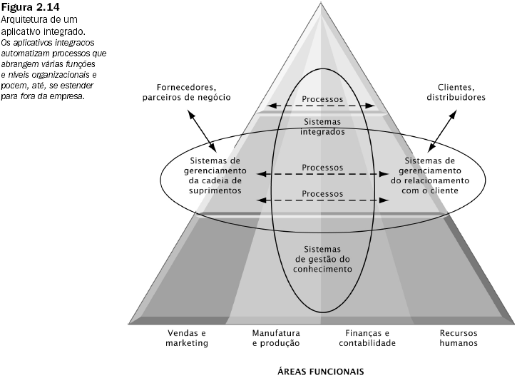
S.I. BASEADO EM COMPUTADOR
‹#›

Slide 28
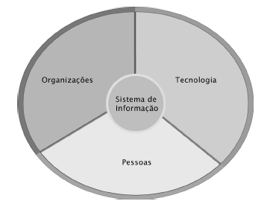
Sistemas de Informação São Muito Mais do que Computadores
Para usar os sistemas de informação com eficiência, é preciso entender as dimensões organizacional, humana e tecnológica que os formam.
Um sistema de informação oferece soluções para importantes problemas ou desafios organizacionais que a empresa enfrenta.
‹#›

Slide 29
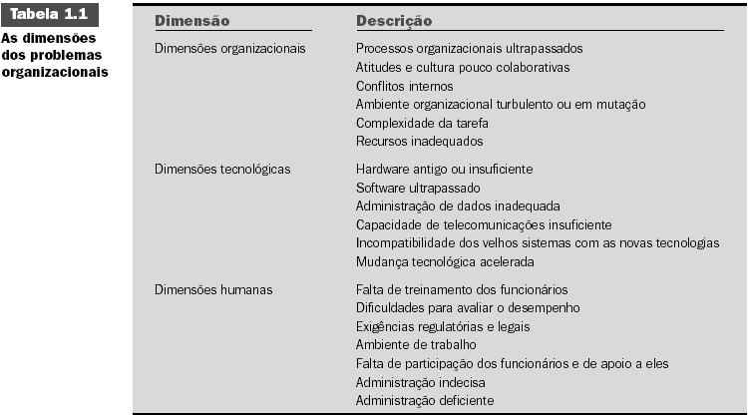
Sistemas de Informação São Muito Mais do que Computadores
‹#›

Slide 30
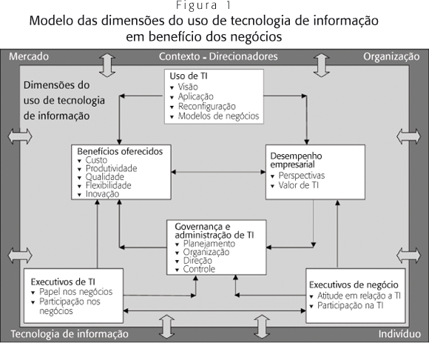
Segundo Albertin
‹#›

Slide 31
Sistemas de Informação São Muito Mais do que Computadores
Que tarefas cada funcionário desempenha, em que ordem e em que agenda?
Como as matérias-prima são transformadas em produtos?
Como os pedidos são preenchidos?
Como as contas são pagas?
Como os produtos são oferecidos ao mercado?
Como os funcionários são contratados?
‹#›

Slide 32
BENEFÍCIOS DOS S.I.
Valor agregado ao serviço;
maior segurança;
melhor serviço;
vantagem competitiva;
menos erros;
maior precisão;
produtos de melhor qualidade;
aperfeiçoamento das comunicações;
maior eficiência;
‹#›

Slide 33
BENEFÍCIOS DOS S.I.
Maior produtividade;
administração mais eficiente;
mais oportunidades;
carga de trabalho reduzida;
custos reduzidos;
melhor controle sobre as operações;
tomada de decisões superiores.
‹#›

Slide 34
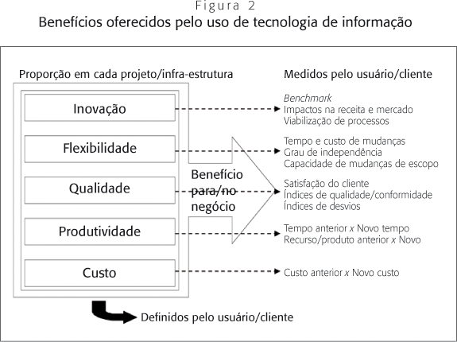
Segundo Albertin
‹#›

Slide 35
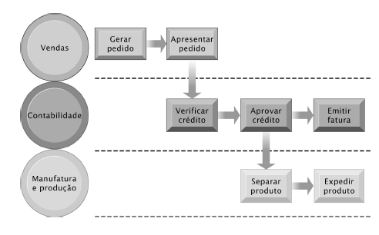
BENEFÍCIOS DOS S.I.
Processar um pedido do cliente envolve um complexo conjunto de passos que exigem a estreita coordenação entre as funções de vendas, contabilidade e produção.
‹#›

Slide 36
BENEFÍCIOS DOS S.I.
Segundo Laudon (2007) pode se usar o SI para conseguir liderança em custos, diferenciação de produto, foco em nicho de mercado e intimidade com o cliente e o fornecedor.
Sem contar que a internet pode trazer um impacto ainda maior em relação aos seus concorrentes.
‹#›

Slide 37
EVOLUÇÃO DOS S.I.B.C
SISTEMAS DE PROCESSAMENTO DE TRANSAÇÕES: (ANOS 50)
“Os SPT representam a aplicação dos conceitos e tecnologia de informação em transações rotineiras, repetitivas e geralmente comuns de negócios”.
automatização de rotinas, como folha de pagamento, faturamento, controle de estoque;
reduzir custos;
‹#›

Slide 38
EVOLUÇÃO DOS S.I.B.C.
SISTEMAS DE INFORMAÇÕES GERENCIAIS:(DÉCADA DE 60)
Caracterizados pelo uso de sistemas de informação para produzir relatórios gerenciais e ajudar os administradores a tomar melhores decisões nas suas respectivas áreas de negócios.
‹#›

Slide 39
EVOLUÇÃO DOS S.I.B.C
SISTEMA DE APOIO A DECISÃO: (DÉCADAS DE 70 E 80)
atender a todos os nineis da empresa;
assistência na solução de problemas complexos.
‹#›

Slide 40
EVOLUÇÃO DOS S.I.B.C
INTELIGÊNCIA ARTIFICIAL E SISTEMAS ESPECIALISTAS:
I.A.: toma as características da inteligência humana.
S.E.: é um sistema de informação que pode fazer sugestões e chegar a conclusões de um modo bem semelhante ao de um profissional especialista.
‹#›

Slide 41
Por que estudar S.I.?
A principal vantagem proporcionada pela tecnologia aos Sistemas de Informação é a capacidade de processar um gigantesco número de dados simultaneamente, tornando a disponibilização das informações demandadas, praticamente on-line.
Mas de pouco adianta esse potencial se os sistemas (rotinas, processos, métodos) não estiverem muito bem coordenados e analisados. Informatizar sistemas ruins traz novos problemas e nenhuma solução, além de nublar as possíveis causas dessas falhas.
Essa situação infelizmente é bastante comum nas empresas, pois existe uma grande confusão sobre análise de sistemas operacionais/corporativos e programação desses sistemas.
‹#›

Slide 42
Por que estudar S.I.?
“Estudos mostram que o envolvimento de administradores e tomadores de decisões em todos os aspectos dos S.I é um fator fundamental para o sucesso da empresa”;
O conhecimento dos SI o ajudará a fazer uma contribuição significativa no trabalho;
Papel fundamental nos negócios;
Ajuda a enfrentar, a se adaptar e a prosperar neste ambiente desafiador.
‹#›

Slide 43
Exercícios
1-) O valor da informação está ligado diretamente à maneira como ela ajuda os tomadores de decisão. Para definir informação, diversos autores buscam discernir os termos, "dado", "informação" e "conhecimento". Esta distinção entre os termos é difícil, mas é necessária para a compreensão do tema.
‹#›

Slide 44
Exercícios: Faça a relação entre as colunas
(1) DADO
(2) INFORMAÇÃO
(3) CONHECIMENTO
( ) Conjunto de dados cujo significado permite melhorar o conhecimento a respeito de alguma coisa, por exemplo: um relatório de demonstrativo de resultado financeiro.
( ) Obtenção por meio da transformação dos dados através de seu processamento, por exemplo o cálculo da rentabilidade, ou do ponto de equilíbrio.
( ) Está relacionado a uma atividade que pode ser controlada, por exemplo: valor diário das vendas.
‹#›

Slide 45
Exercícios
2-) O aumento de número de informações e a necessidade de processa-las cada vez mais em menor tempo impulsionou a evolução da tecnologia. Nessa perspectiva o computador eletrônico surgiu em 1945 dando inicio a era da informática. Sobre as consequências obtidas, podemos destacar:
‹#›

Slide 46
Exercícios
I - A máquina tornou possível a realização de tarefas que antes eram feitas pela utilização da capacidade mental do homem.
II - Com elas foi possível realizar não só uma sequencia de tarefas, mas também detectar e corrigir erros.
III - Essa transposição liberou as pessoas para a realização de tarefas mais importantes, como a tomada de decisões, melhorando a produtividade e permitindo a utilização mais ampla de sua criatividade.
IV – A era da informação potencializou a informação de dados, porém tornou as atividades humanas obsoletas prejudicando a relação homem-trabalho.
É correto o que se afirma em: Justifique sua resposta.
‹#›

Slide 47
Exercícios
a)I, II, III
b)I, III, IV
c) II, III, IV
d)I, II, III e IV
‹#›

Slide 48
Exercícios
3)A "Era da informação" foi considerada uma revolução, um período em que a informação ganha relevância no cenário organizacional como seu principal ativo. Sobre seu surgimento é correto afirmar: Justifique sua resposta.
‹#›

Slide 49
Exercícios
a) O surgimento da informação impactou a vida do homem, sobretudo, por torná-lo desnecessário no âmbito organizacional.
b) O aumento de número de informações e a necessidade de processá-las cada vez mais e em menor tempo impulsionou a evolução da tecnologia.
c) O surgimento ocorreu em virtude de o homem não conseguir realizar corretamente suas atividades.
d)A era da informação surgiu para substituir a mão de obra humana, e está progredindo para a substituição total.
‹#›

Slide 50
Exercícios
4) A tecnologia pode ser considerada fundamental no ambiente organizacional, no entanto é importante ressaltar que: Justifique sua resposta.
‹#›

Slide 51
Exercícios
a) Com a crescente utilização da tecnologia, o sucesso das organizações passou a ser balizado por sua capacidade tanto em processar como em distribuir os dados, minimizando a importância humana nesse ambiente.
b) A vida das pessoas tem sido impactada de forma significativa pela tecnologia, sobretudo, por não haver mais necessidade da capacidade intelectual para o desenvolvimento e a inovação.
c) O capital intelectual pode ser substituído facilmente por máquinas, uma vez que estas são capazes agrupar de forma lógica os diferentes arquivos.
d) O crescimento organizacional é impulsionado pela capacidade humana de identificar as informações que são importantes e transformá-las em conhecimento.
‹#›

Slide 52
Exercícios
5-) Descreva sobre as dimensões organizacional, humana e tecnológica que contribuem para o uso eficiente dos Sistemas de Informação.
‹#›

Slide 53
Respostas
Nº 1- d) 2,3,1
Nº 2- a) I, II, III
Nº 3 - b
Nº 4 - d
‹#›

Slide 54
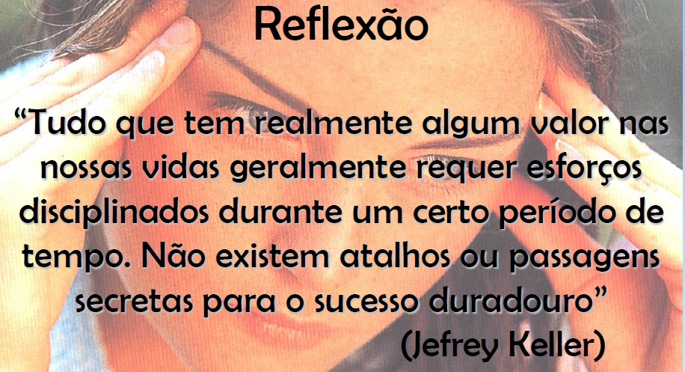
‹#›

Slide 55
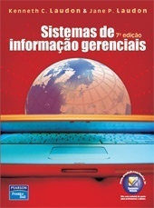
Bibliografia
Notas de aula do Prof. Roberto C. dos Santos Pacheco. UFSC.
http://www.scielo.br/pdf/rap/v42n2/04.pdf
‹#›

